Slide 1
Начальник отдела сводного планирования и бюджетирования Управления финансов и обеспечения деятельности Федеральной службы по ветеринарному и фитосанитарному надзору
Билашенко Надежда Алексеевна
24 июня 2013 г., г.Краснодар
1

Slide 2
Основные мероприятия Россельхознадзора в рамках которыхосуществляется закупка лабораторного оборудования

Slide 3
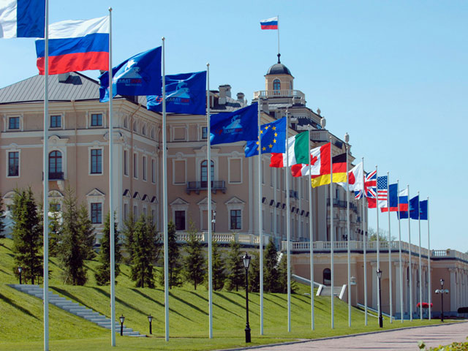

Вступление
Российской Федерации в ВТО
3

Slide 4
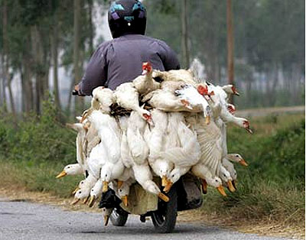

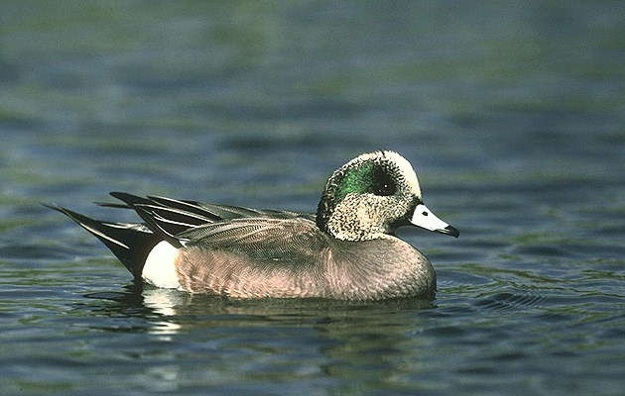
Недопущение распространения гриппа птиц на территории Российской Федерации
4

Slide 5
Обсуждение характеристик
оборудования
Этапы реализации подготовки проекта приказа о предоставлении субсидии на приобретение оборудования
Обоснование начальной
максимальной цены лотов

Slide 6


Классификация учреждений по признаку участия в подготовке проектов приказов
Активисты
Пессимисты

Slide 7
Обоснование начальной максимальной цены договора
Все коммерческие предложения должны быть составлены на идентичные модели оборудования, при закупке дополнительных опций должен быть указан перечень и количество этих дополнительных опций.

Slide 8
Роль учреждения - организатора торгов
Учреждения -
участники
торгов
Учреждения -
участники
торгов
Учреждение - организатор
Учреждения -
участники
торгов
Учреждения -
участники
торгов
Учреждения -
участники
торгов
Учреждения -
участники
торгов
Учреждения -
участники
торгов
Учреждения -
участники
торгов

Slide 9
Проект гражданско-правового договора на поставку оборудования
Жесткие сроки поставки
Обязательное наличие раздела
«ответственность сторон»

Slide 10


Контроль за выполнение обязательств по заключенным договорам

Slide 11
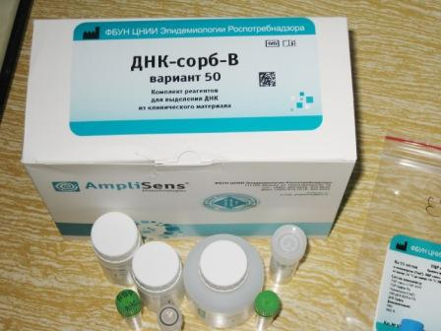
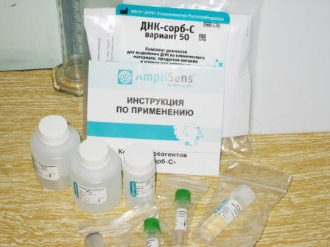
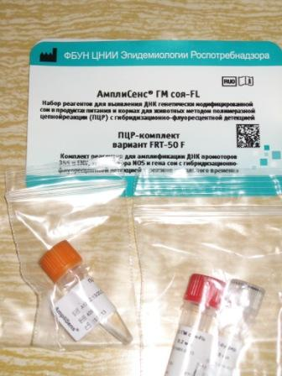
Отдельные нарушения по закупкам.
Тест-система на
определение
ДНК сои
11

Slide 12
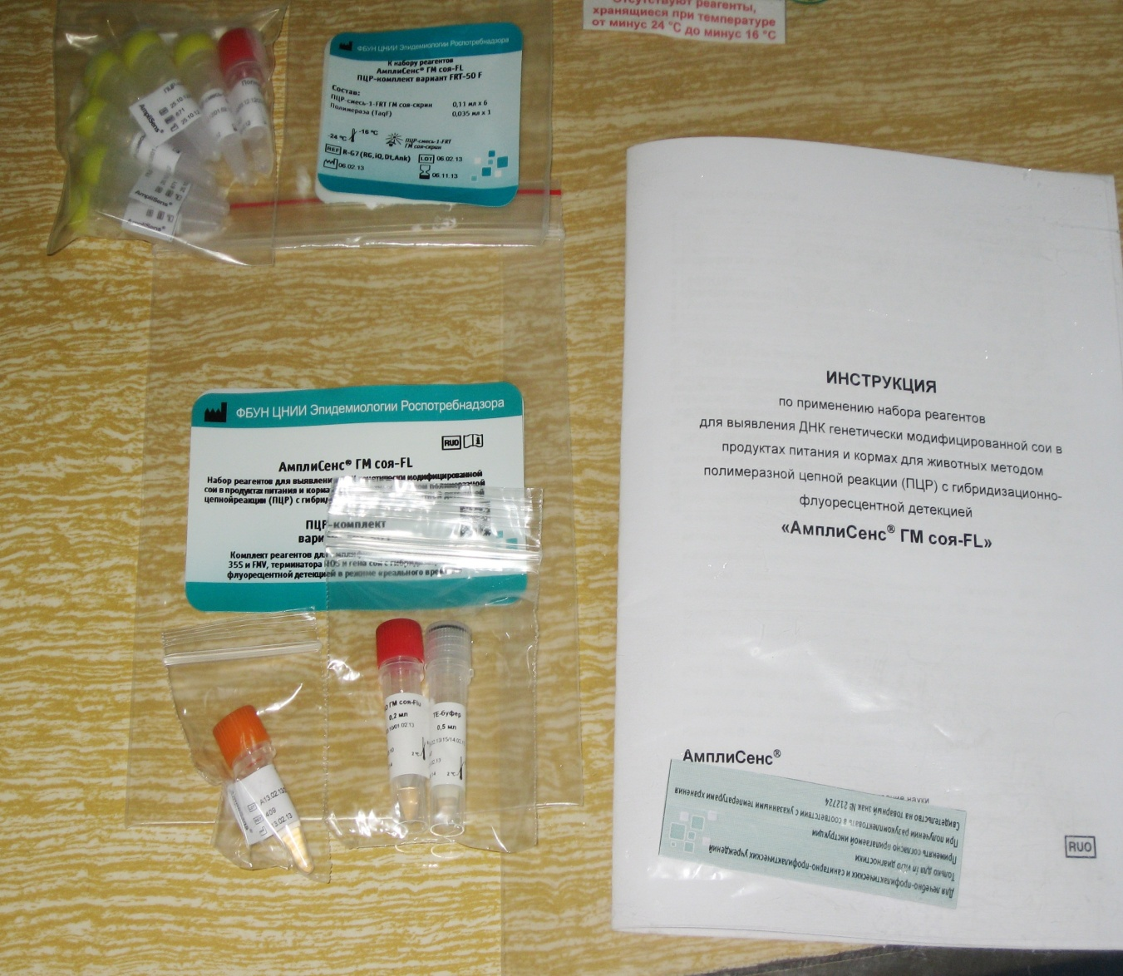
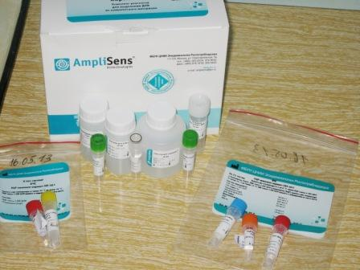
Отдельные нарушения по закупкам.
Тест-система на
определение
ДНК сои
12

Slide 13
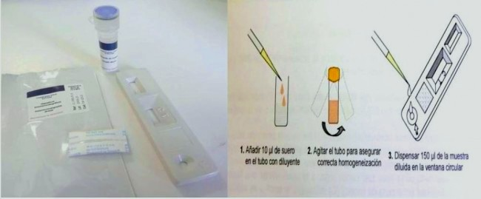
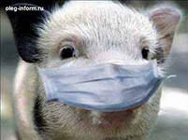
Отдельные нарушения по закупкам.
Тест-система на
определение
АЧС
13

Slide 14
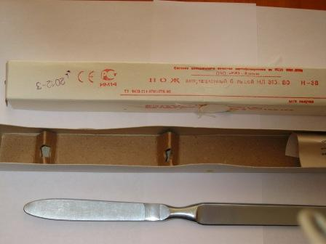
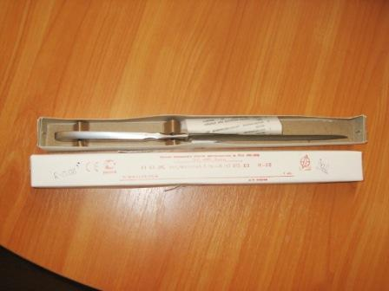
Отдельные нарушения по закупкам.
Ампутационный нож
14

Slide 15
Учет, эксплуатация поставленного оборудования и отчетность учреждений.
Имущество, приобретенное за счет средств,
выделенных учредителем на закупку такого имущества,
относится к особо ценному.
2. Рядом учреждений оборудование, в рамках
указанных мероприятий, приобретается «про запас».
Неверно отнесение оборудования к той или иной
амортизационной группе.
15

Slide 16
Спасибо за внимание!

